Slide 1
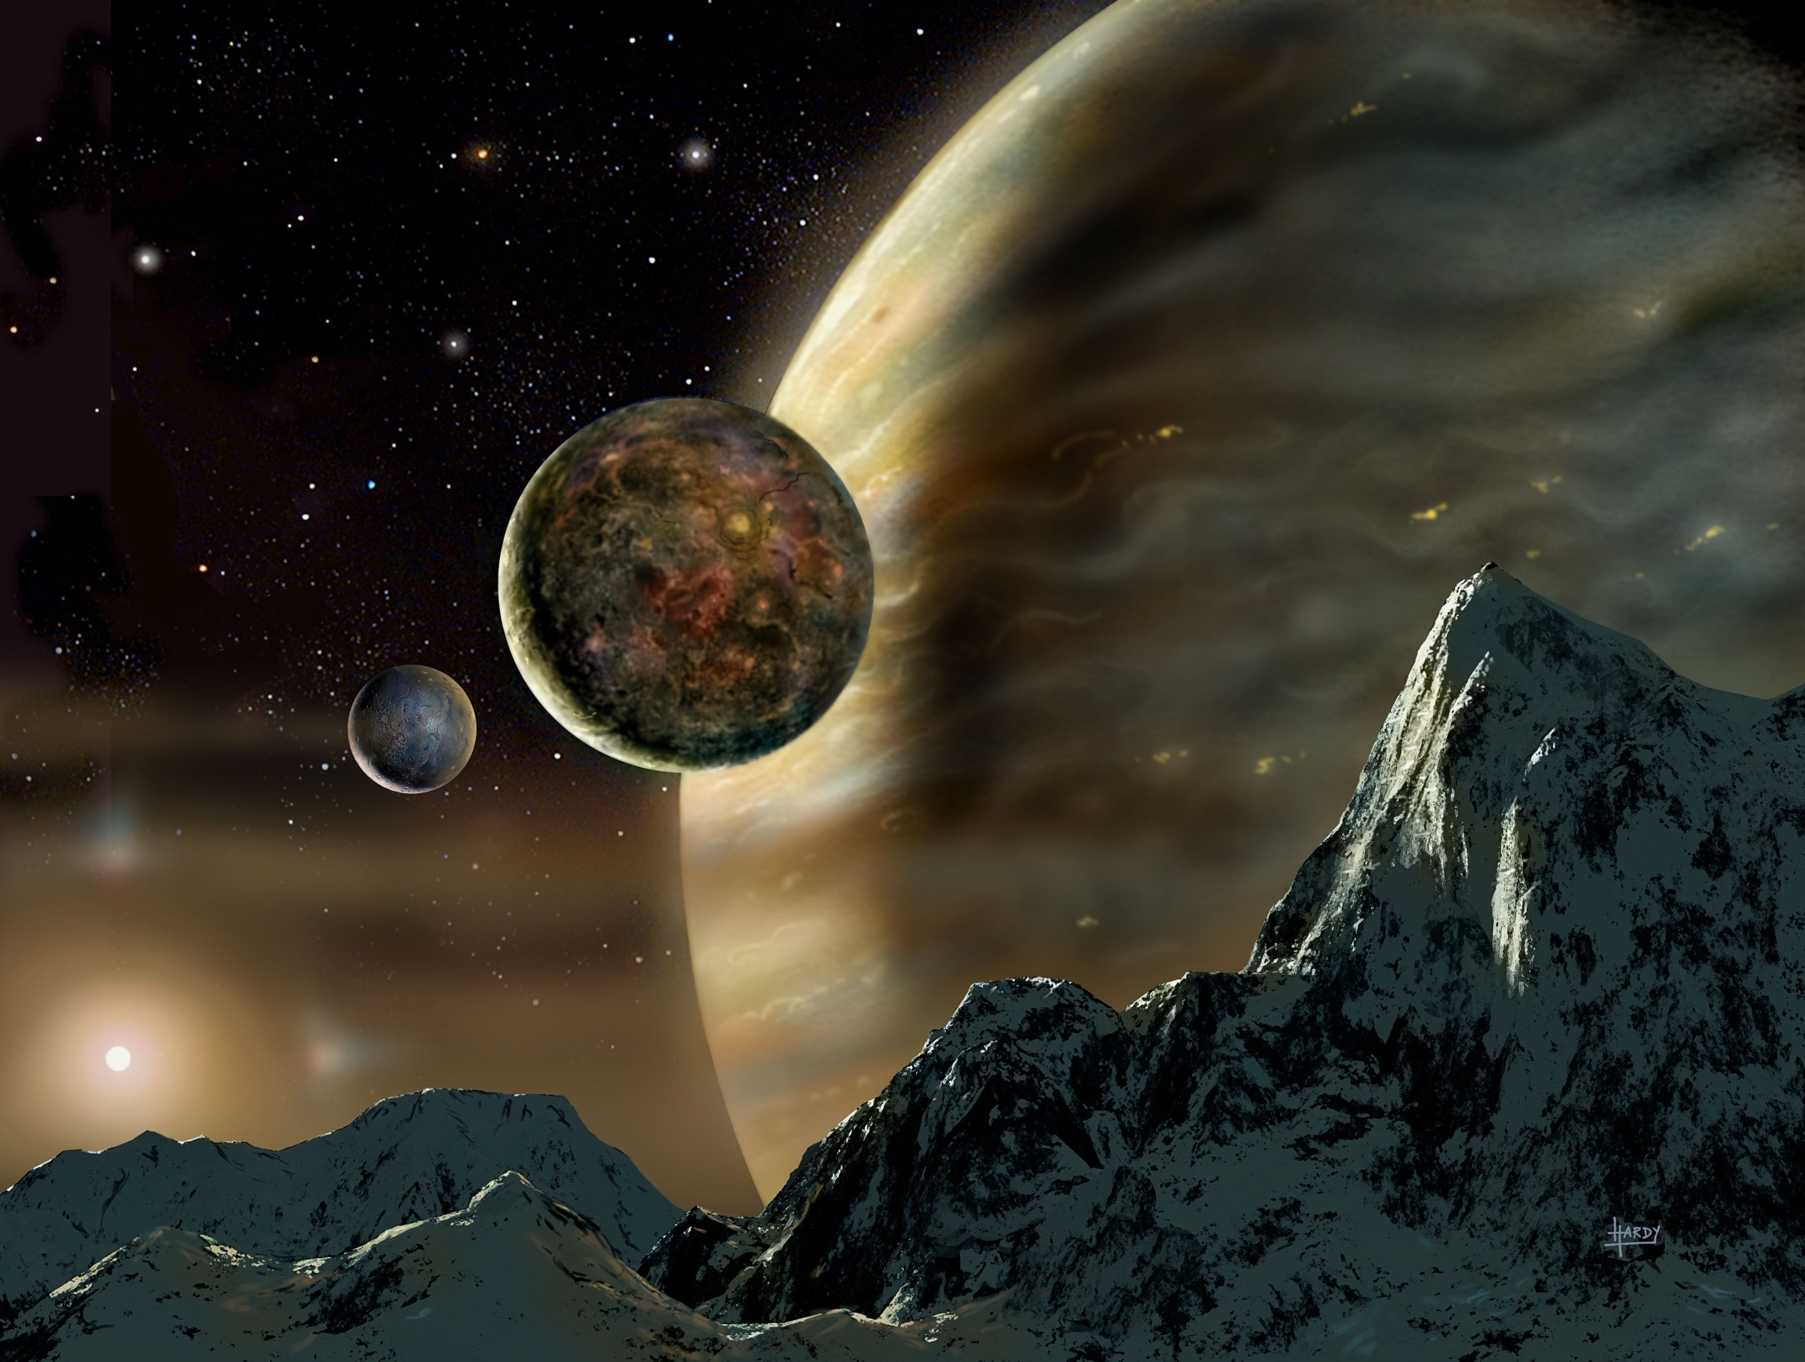
Nuovi mondi possibili:
i pianeti extrasolari
Osservatorio Astronomico di Brera
Mario.Carpino@brera.inaf.it

Slide 2
Ordini di grandezza
Distanza
Luminosità
Massa

Slide 3
Unità di distanza
1 Unità Astronomica (AU) = 1.496 × 10⁸ km = 149.6 milioni di km
  (dimensioni del Sistema Solare ≈ 30-40 AU)
1 anno luce = 63241 AU
  (distanza stella più vicina ≈ 4.22 anni luce)
  (diametro della Galassia ≈ 10⁵ anni luce)
  (distanza della galassia più vicina ≈ 2 × 10⁶ anni luce)
1 parsec (parallasse secondo) = 3.26 anni luce

Slide 4
Luminosità
La scala di magnitudine
Magnitudine (“grandezza stellare”) = luminosità della stella espressa in
scala logaritmica
m = -2.5 log₁₀ L/L₀
5 magnitudini = luminosità x 100

Slide 5
Luminosità
La scala di magnitudine
Oggetto | Magnitudine apparente
Sole | -27
Luna piena | -13
Venere | -4
Stelle più luminose | -1, 0
Limite occhio nudo | 6 (???)
Limite telescopio 10 cm | 13
Limite HST | 30

Slide 6
Difficoltà dell'osservazione diretta
Esercizio: come apparirebbe un pianeta del Sistema Solare
se fosse osservato alla distanza di una delle stelle più vicine?
Leggi di scala:
diametro apparente (angolare)
luminosità

Slide 7
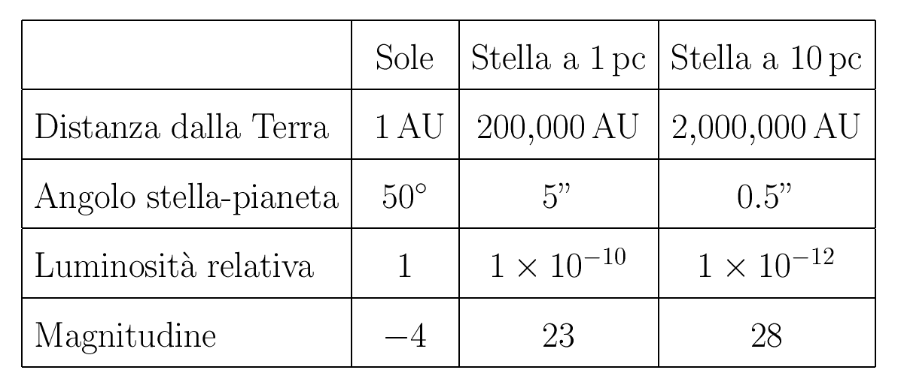
Difficoltà dell'osservazione diretta
Come apparirebbe Venere se fosse osservata
alla distanza di una delle stelle più vicine al Sole?

Slide 8
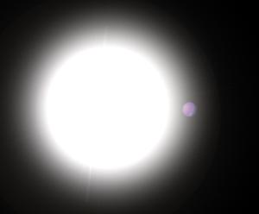

Slide 9
Massa: unità di misura e limiti
massa terrestre (M_{E}) = 5.97 × 10²⁴ kg
massa di Giove (M_{J}) = 318 M_{E}
massa del Sole (M_{S}) = 333000 M_{E} = 1047 M_{J}
pianeta: M < 13 M_{J}
nana bruna: 13 M_{J} < M < 70-80 M_{J}
stella : 70-80 M_{J} < M

Slide 10
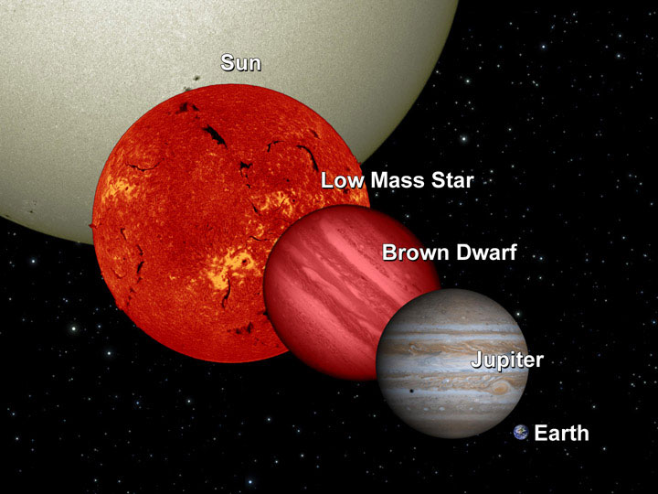
Stella, nana rossa, nana bruna, pianeta

Slide 11
Tappe della scoperta
1984: anello di polveri attorno a β Pictoris
1988: prima scoperta di un pianeta extrasolare
(γ Cephei, conferma 2003)
1992: primo pianeta attorno a una pulsar
1995: prima scoperta sicura (51 Pegasi)
2004: prima osservazione ottica diretta
2015: 1890 pianeti, 1189 sistemi planetari

Slide 12
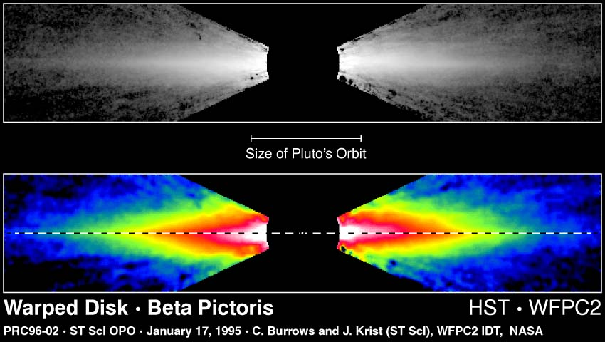
Anelli di polvere
attorno ad altre stelle

Slide 13
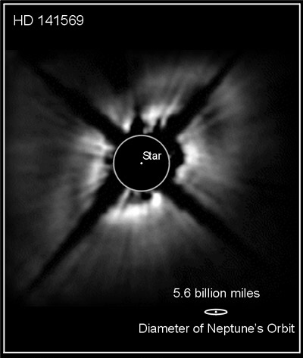
Anelli di polvere
attorno ad altre stelle

Slide 14
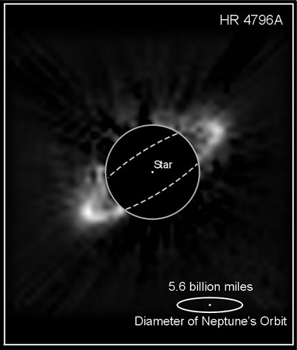
Anelli di polvere
attorno ad altre stelle

Slide 15
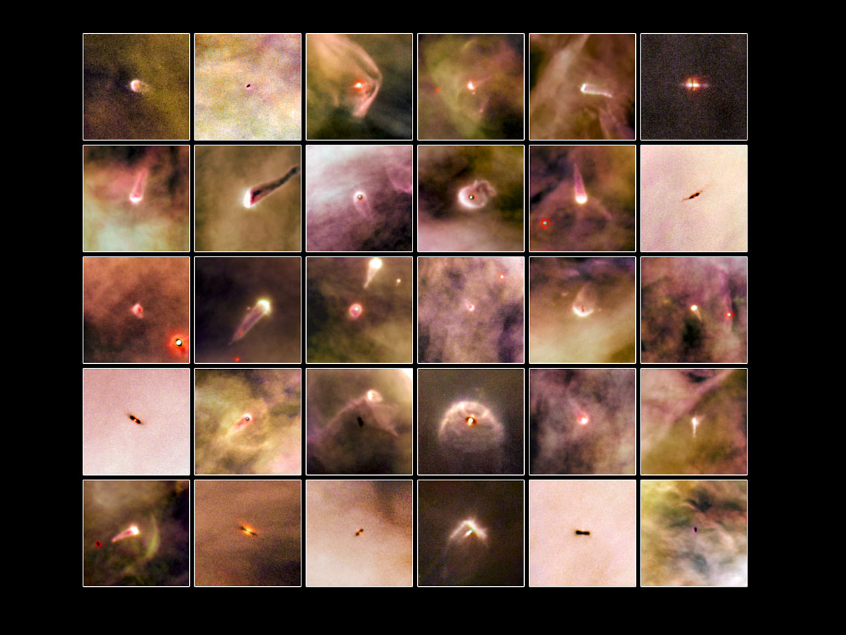
Dischi protoplanetari

Slide 16
Meccanismo di formazione dei sistemi planetari

Slide 17
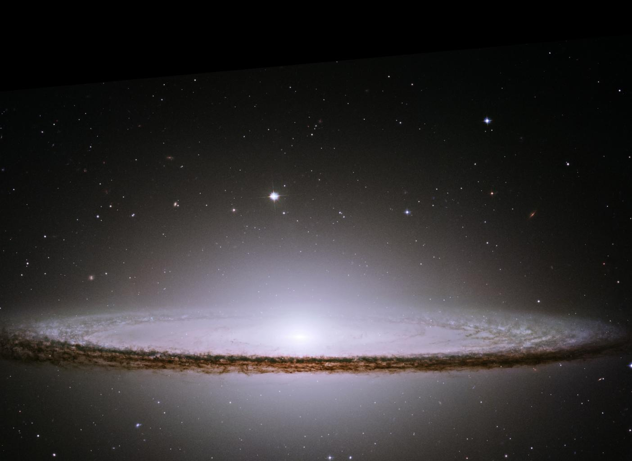

Slide 18
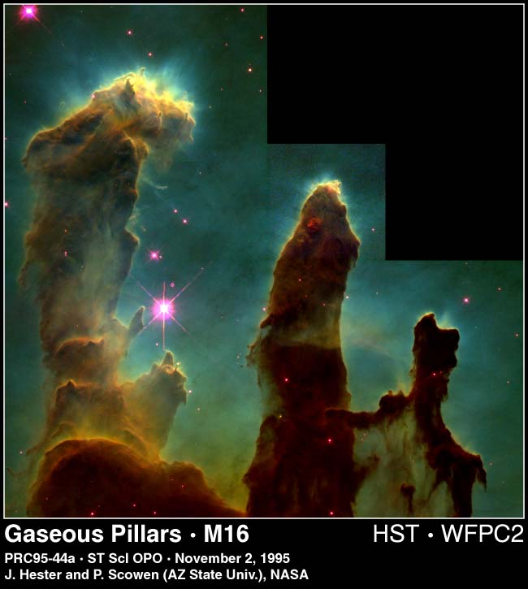
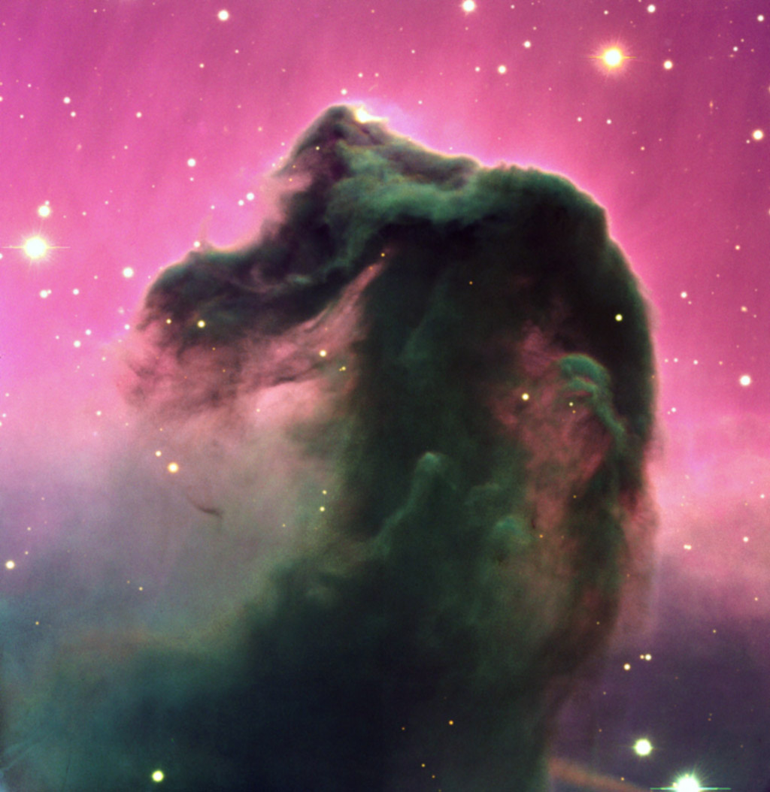
Nubi molecolari giganti

Slide 19
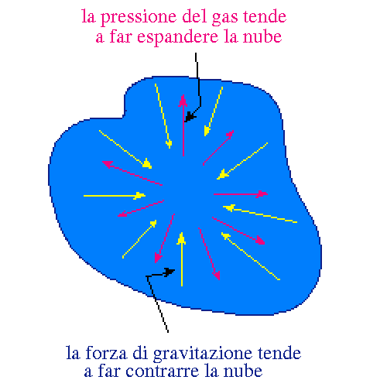
Formazione del Sistema Solare - 1

Slide 20
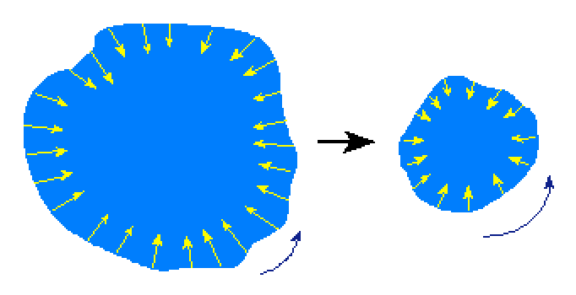
Formazione del Sistema Solare - 2
Collassando la nube accelera la sua velocità di rotazione
per la conservazione del momento angolare

Slide 21
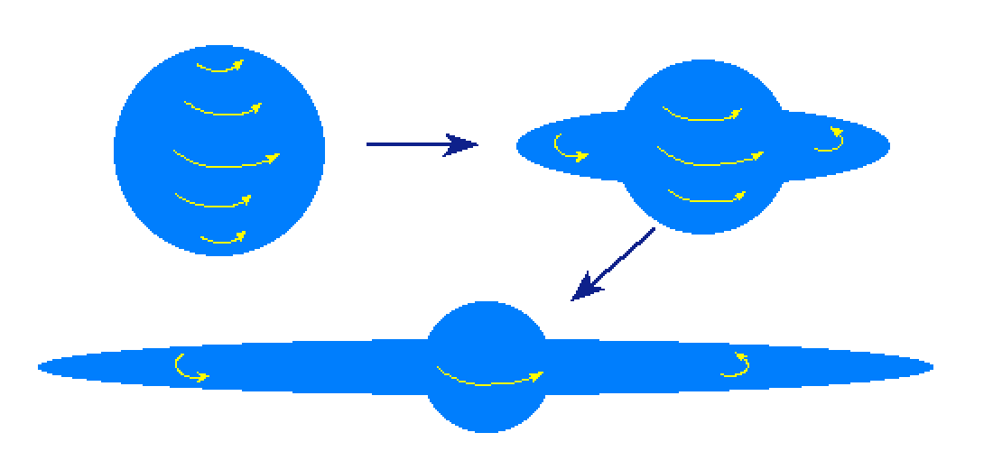
Formazione del Sistema Solare - 3
Formazione del disco (veduta laterale)

Slide 22
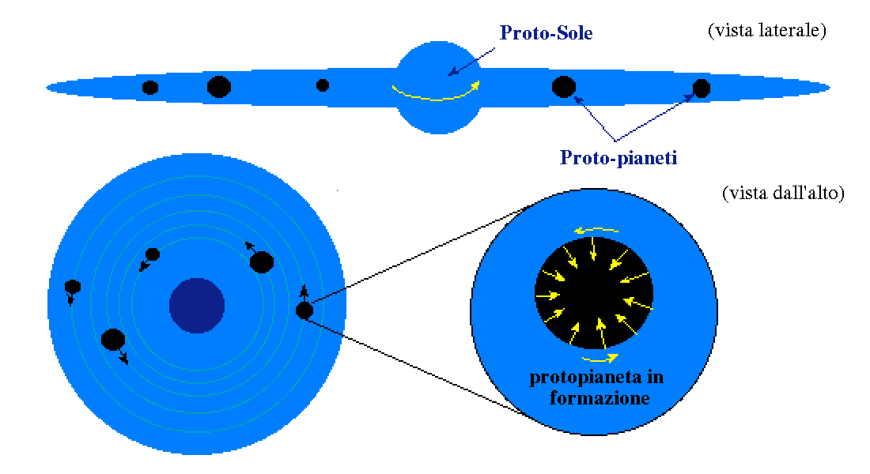
Formazione del Sistema Solare - 4

Slide 23
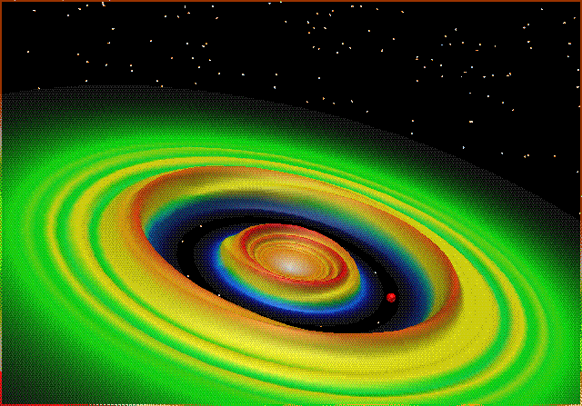
Formazione del Sistema Solare - 5

Slide 24
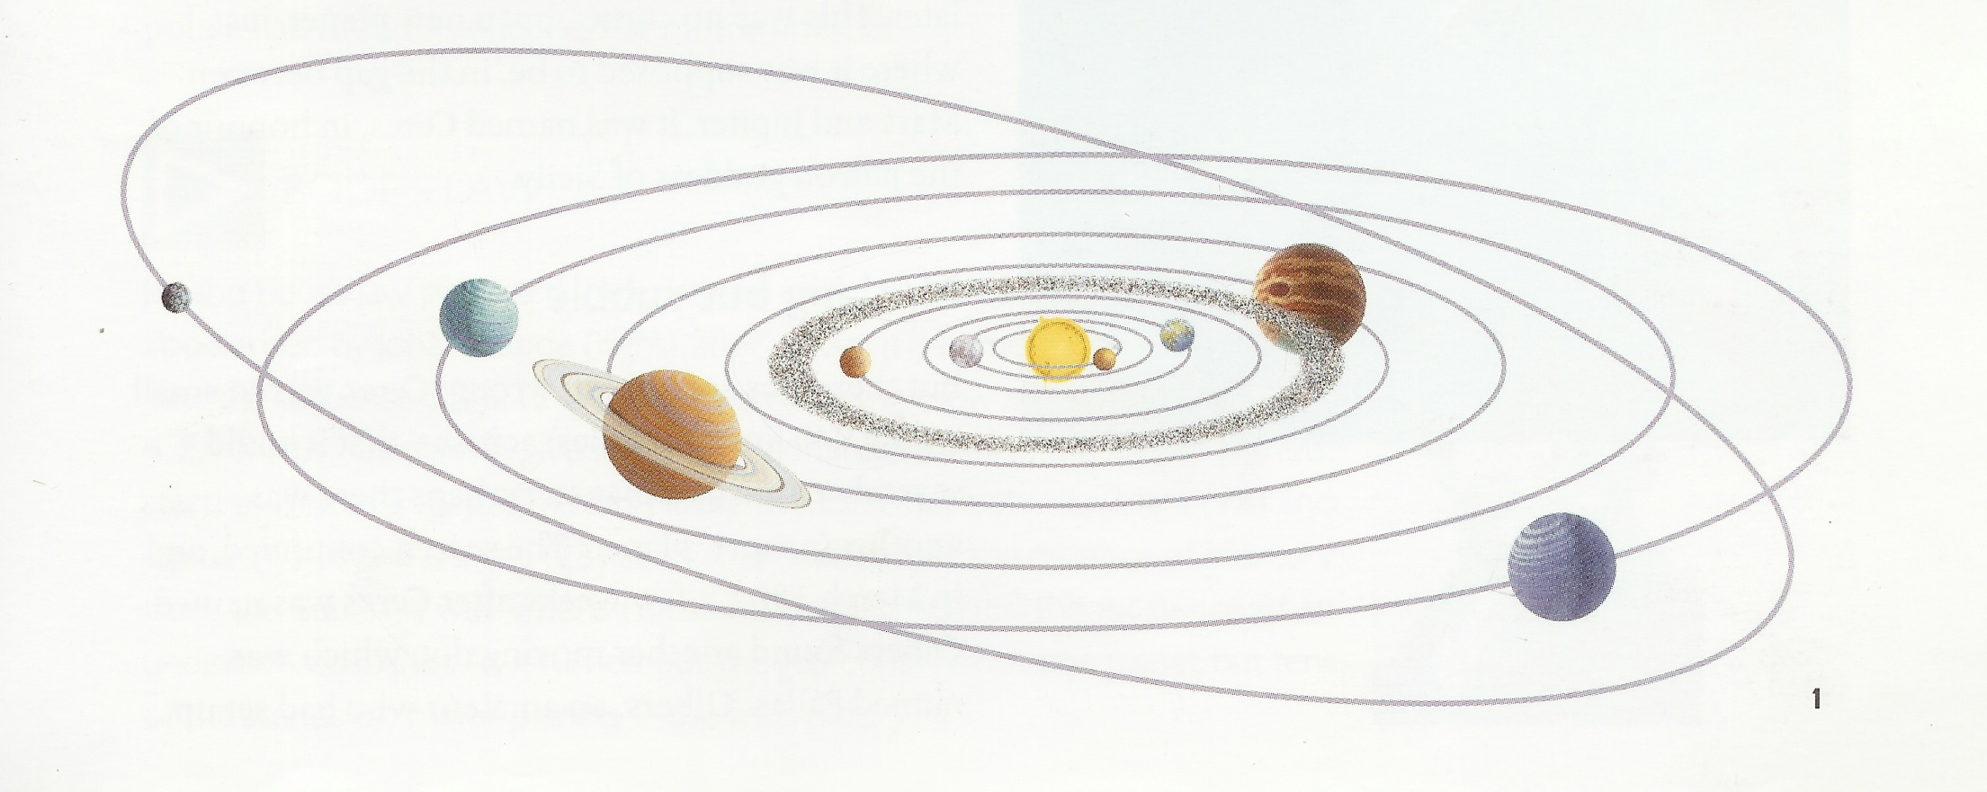
Struttura del Sistema Solare

Slide 25
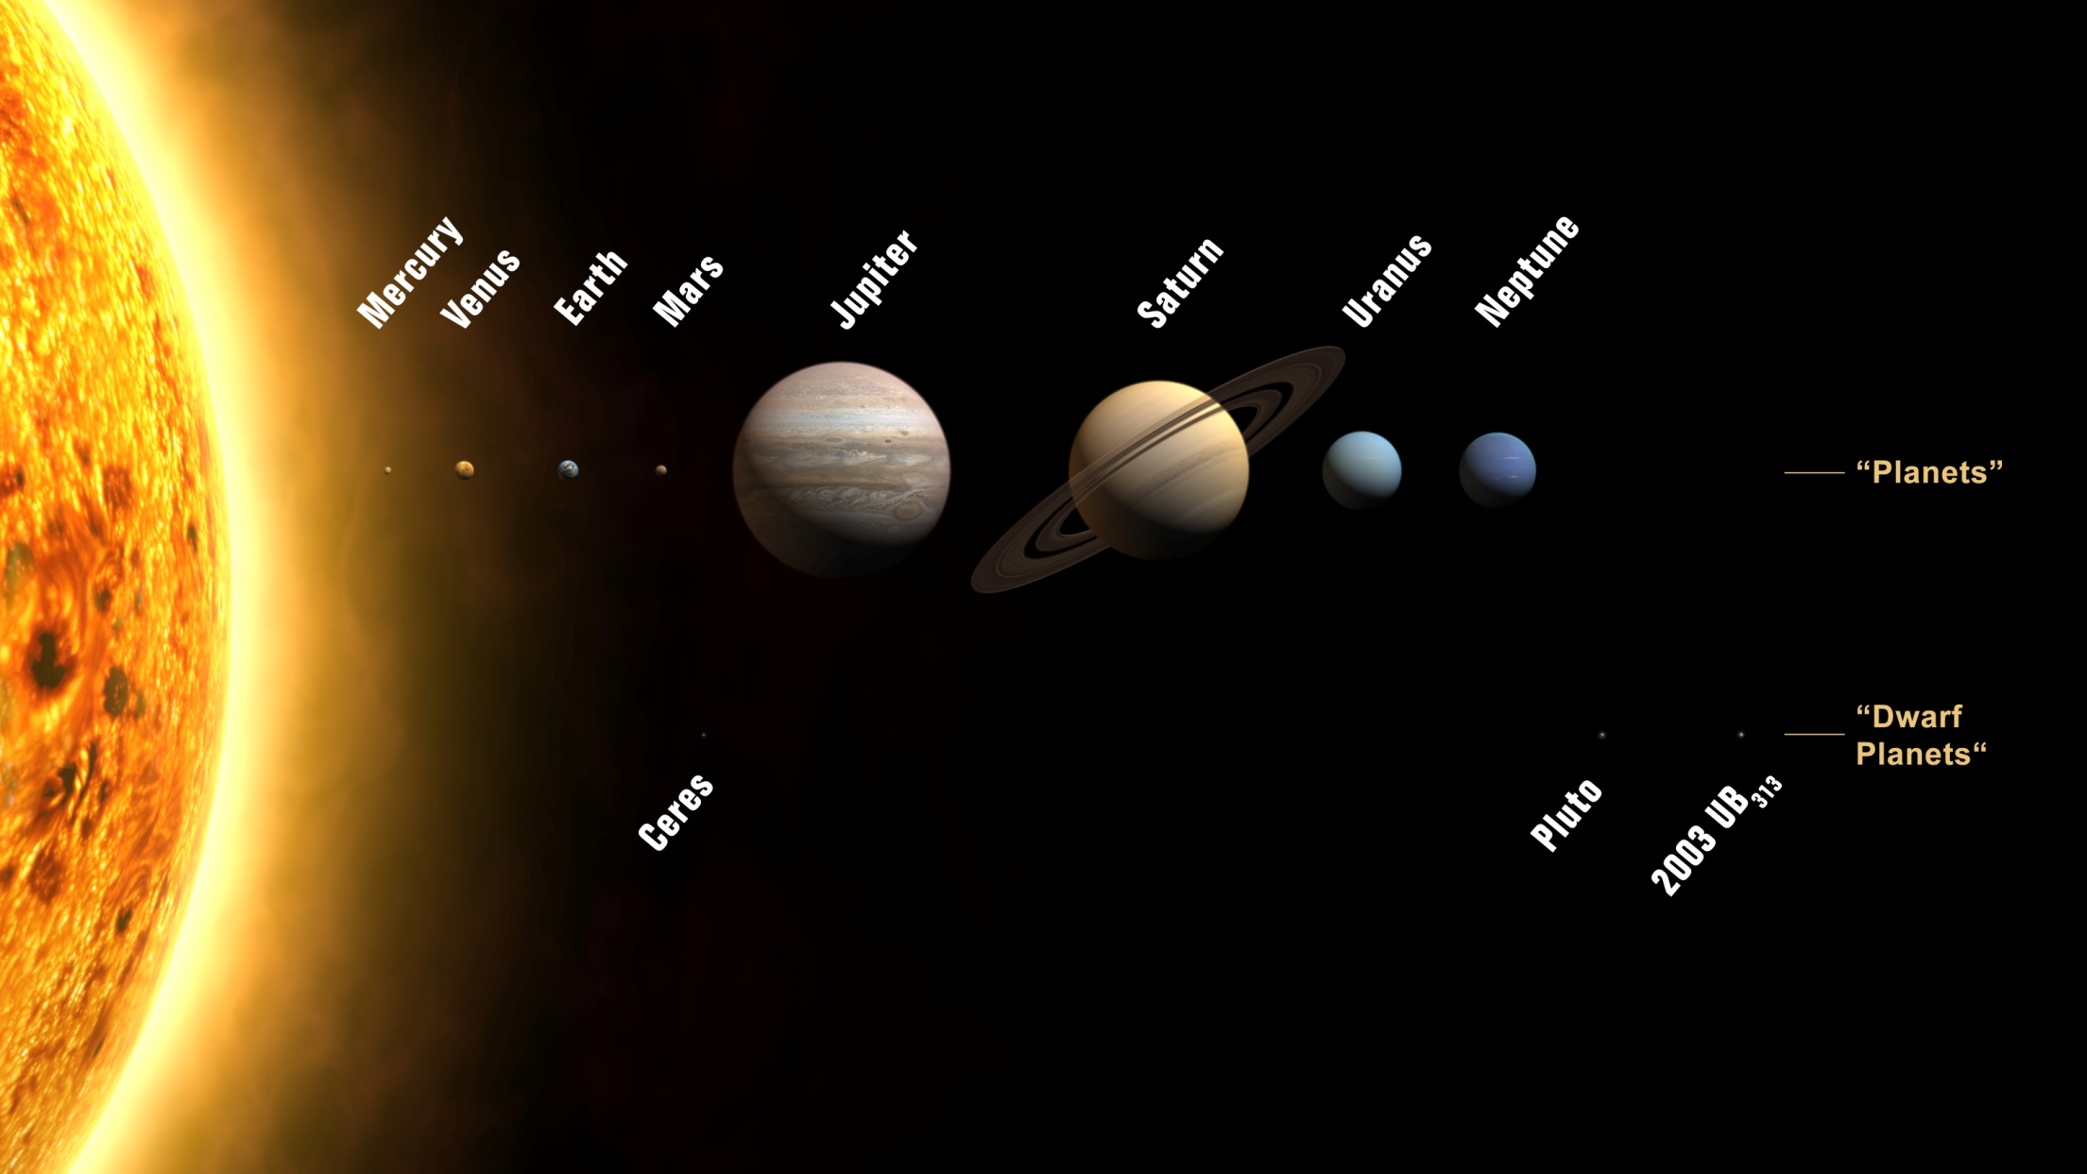
Struttura del Sistema Solare

Slide 26
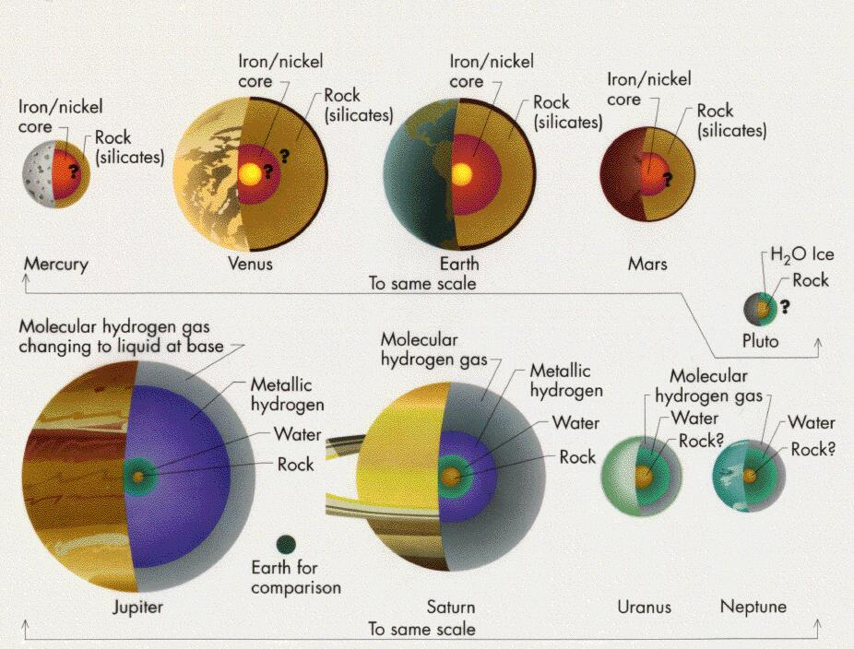
Differenze di composizione interna
pianeti “terrestri”
(interni)
pianeti “giganti”
(esterni)

Slide 27
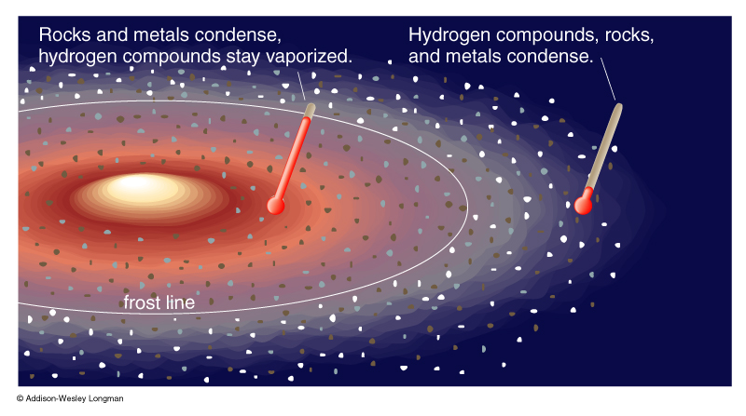
Gradiente di temperatura

Slide 28
Metodi di detezione
spettroscopia (velocità radiale)
fotometria (occultazioni)
ritardi nei segnali di pulsar
astrometria di precisione
microlensing gravitazionale
immagini dirette:
  ottiche adattive
  interferometria (da terra e dallo spazio)
  immagini nell’infrarosso termico

Slide 29
Metodi di detezione
Misure di velocità radiale
(effetto Doppler)

Slide 30
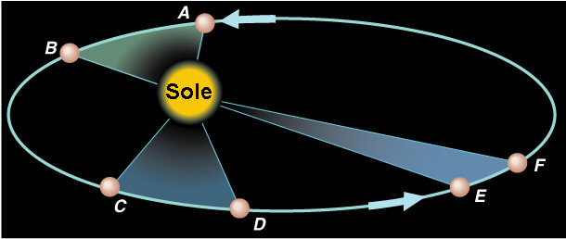
I pianeti si muovono attorno al Sole
Ma è proprio vero che il Sole è immobile?

Slide 31
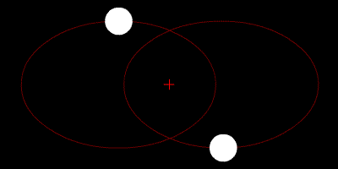

Slide 32
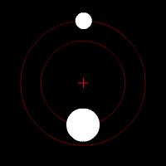
M₁ R₁ = M₂ R₂
M₁ a₁ = M₂ a₂

Slide 33
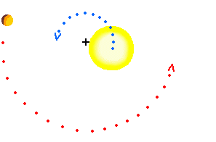
Pianeta
Stella

Slide 34
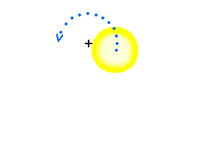
Stella

Slide 35
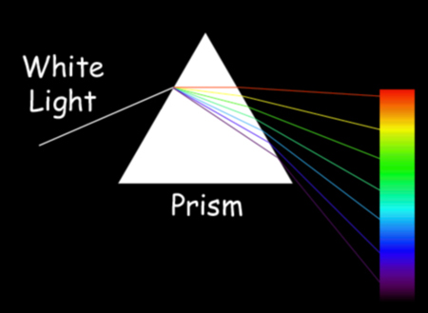
Scomposizione spettrale della luce

Slide 36
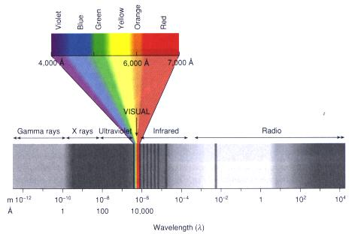
La luce come forma di radiazione elettromagnetica

Slide 37
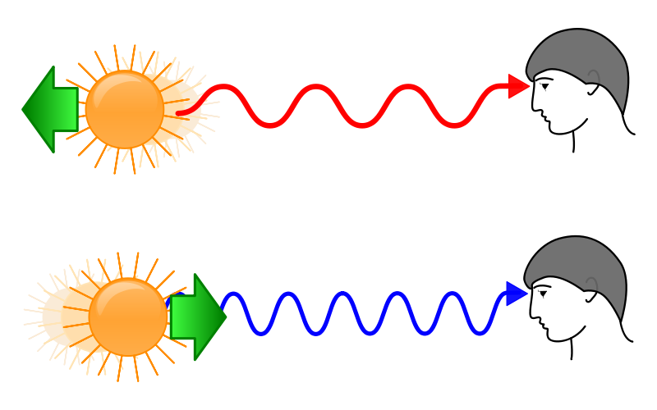
Effetto Doppler

Slide 38
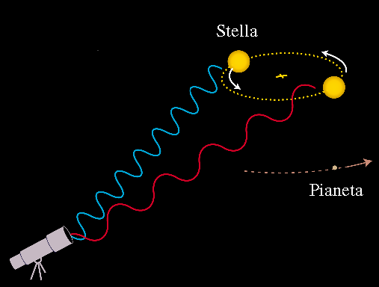
Metodi di detezione
Effetto Doppler

Slide 39
Generazione di onde elettromagnetiche
Moto accelerato di cariche elettriche
Radiazione elettromagnetica
costante di Planck

Slide 40
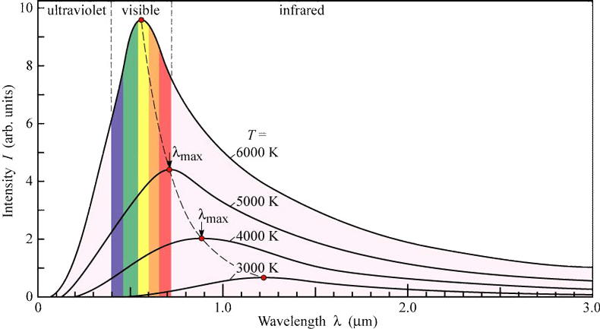
Radiazione di corpo nero

Slide 41
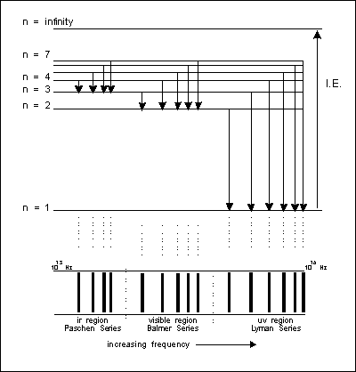
Radiazione generata da transizioni atomiche

Slide 42
Spettri di alcuni elementi chimici
Spettro della luce solare

Slide 43
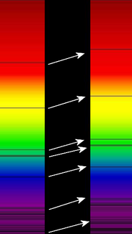
Effetto Doppler
(spostamento delle righe spettrali)

Slide 44
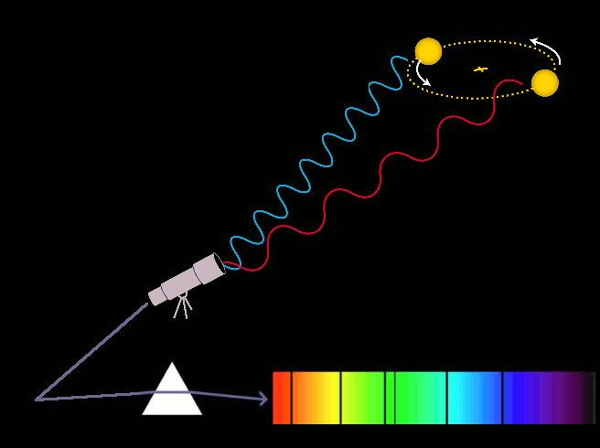
Metodi di detezione
Effetto Doppler

Slide 45
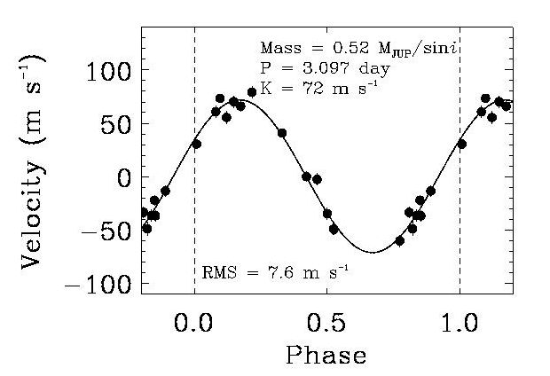
Sistema HD187123
M sinI = 0.52 MGiove a = 0.042 AU periodo = 3.09 d e = 0.03

Slide 46
a parte un piccolo problema ...
… non si conosce l’orientazione dell’orbita
osservatore (Terra)
velocità osservata
p
i
massa “osservata”
s

Slide 47
Effetto Doppler: aspetti quantitativi
La variazione di velocità radiale della stella:
è proporzionale alla massa del pianeta;
è maggiore per pianeti vicini alla stella (terza legge di Keplero)
non dipende dalla distanza della stella da noi (ma …)
dipende dall’inclinazione dell’orbita rispetto alla linea di vista

Slide 48
Sistema HD187123
M sinI = 0.52 MGiove a = 0.042 AU periodo = 3.09 d e = 0.03

Slide 49
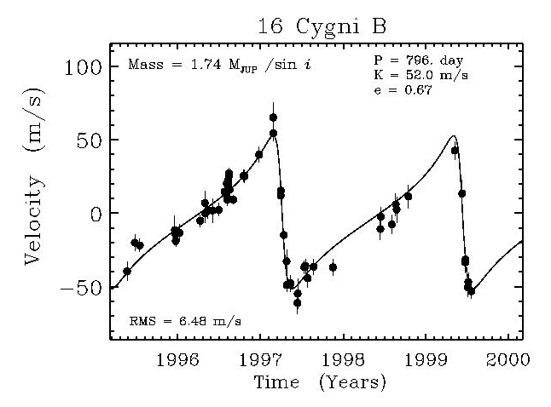
Sistema 16 Cyg B
M sinI = 1.5 M_{Giove} a = 1.72 AU periodo = 804 d e = 0.63

Slide 50
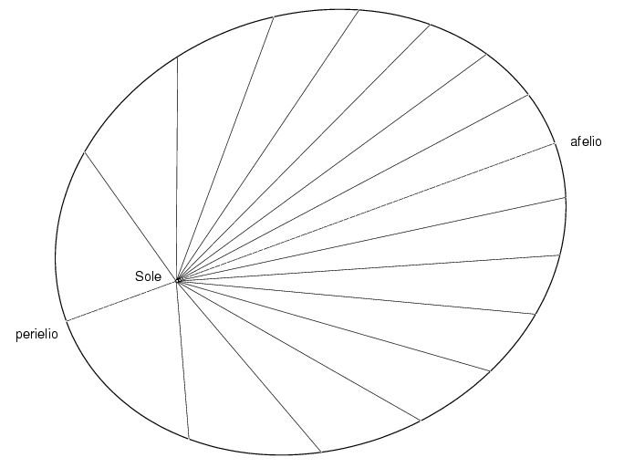
Seconda legge di Keplero
(velocità areolare costante → velocità lineare maggiore al periastro)

Slide 51
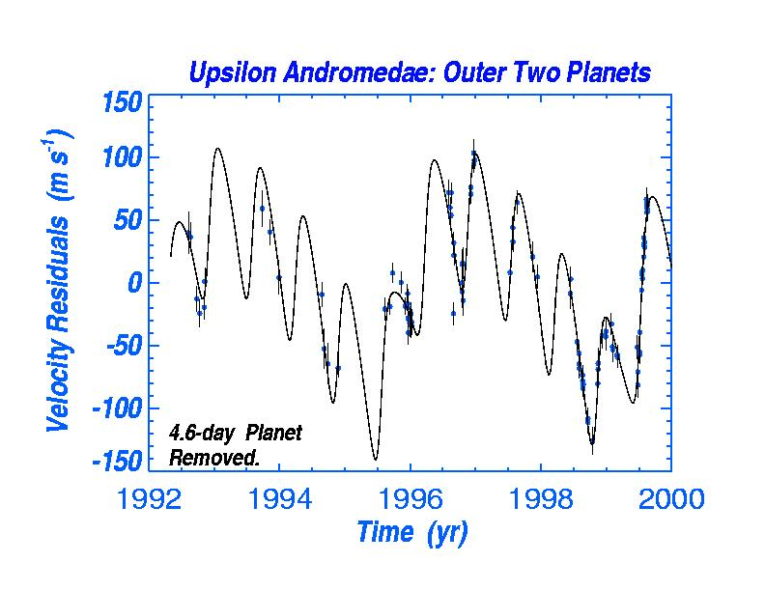
Sistema υ Andromedae

Slide 52
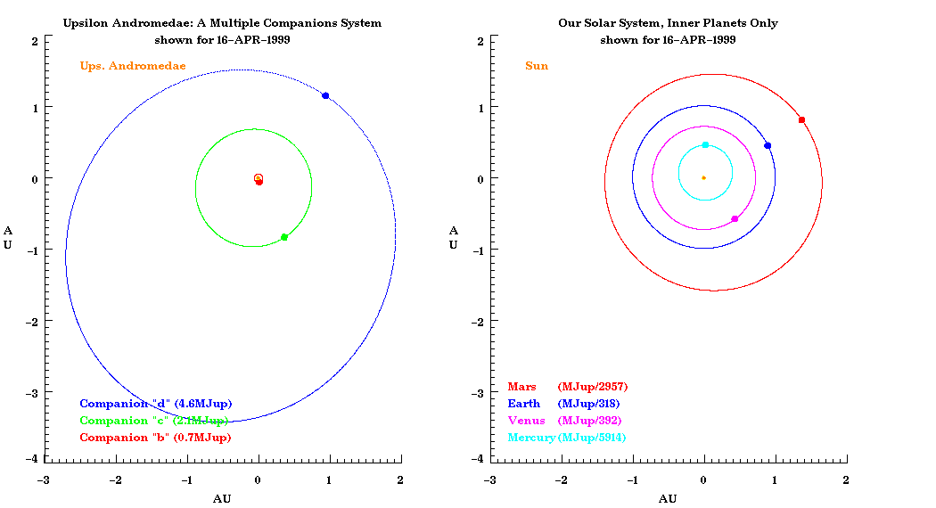
Sistema υ Andromedae

Slide 53
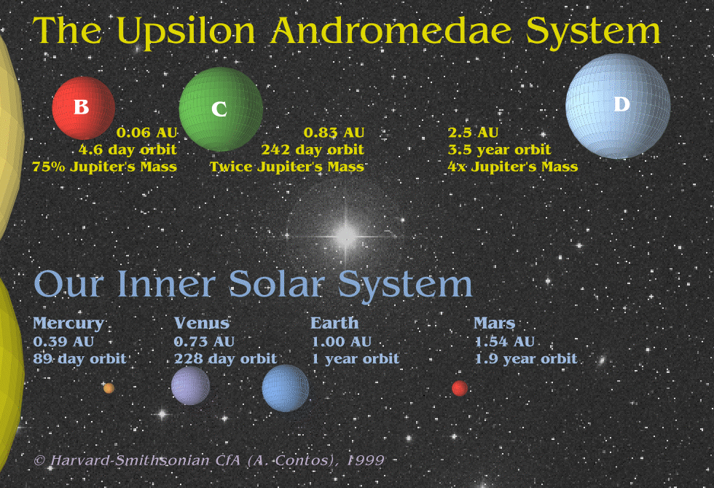

Slide 54
Cosa è possibile determinare
con il metodo spettroscopico?
Grandezza | Determinabile?
Periodo orbitale | sì
Semiasse maggiore | sì
Diametro | no
Forma dell’orbita (eccentricità) | sì
Orientazione dell’orbita (inclinazione) | no
Massa | sì (*)

Slide 55
Metodi di detezione
Metodo fotometrico
(occultazioni)

Slide 56
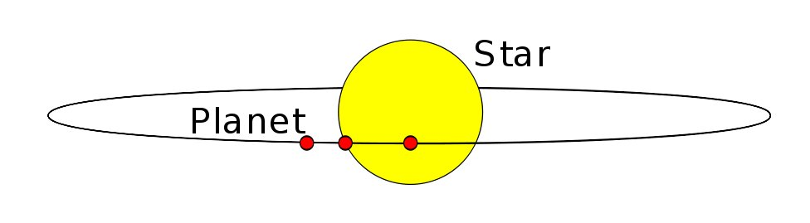
Metodi di detezione
Fotometria (occultazioni)

Slide 57
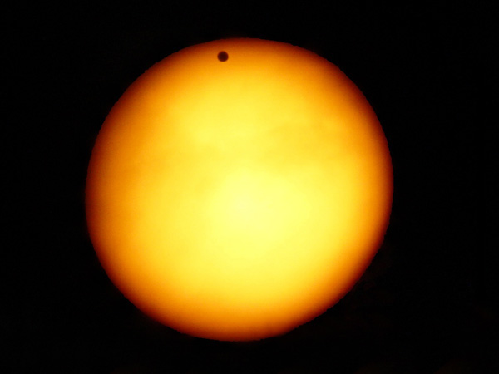
Metodi di detezione
Fotometria (occultazioni)
Passaggio di Venere sul Sole

Slide 58
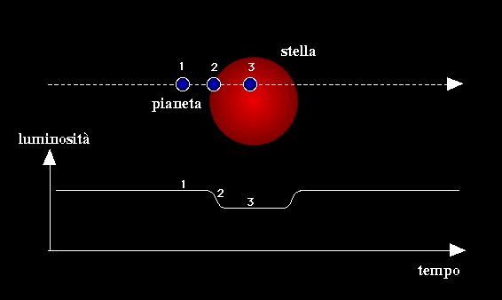
Metodi di detezione
Fotometria (occultazioni)

Slide 59
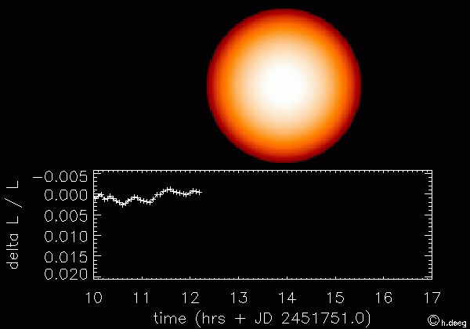
Sistema HD209458

Slide 60

Sistema HD209458

Slide 61
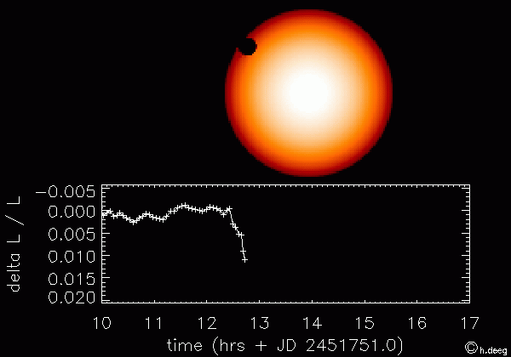
Sistema HD209458

Slide 62
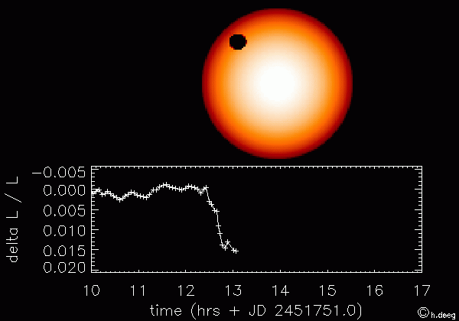
Sistema HD209458

Slide 63
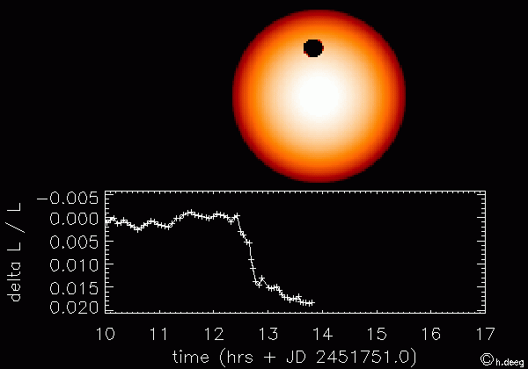
Sistema HD209458

Slide 64
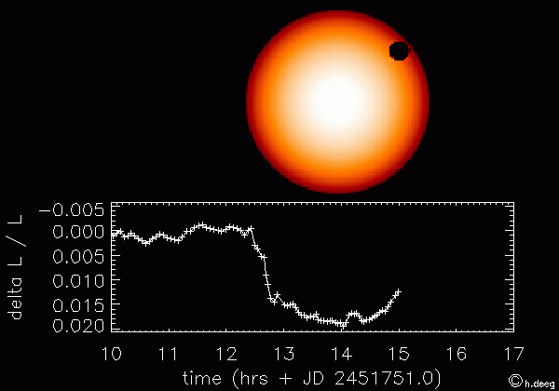
Sistema HD209458

Slide 65
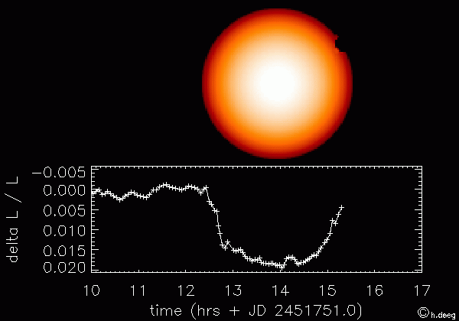
Sistema HD209458

Slide 66
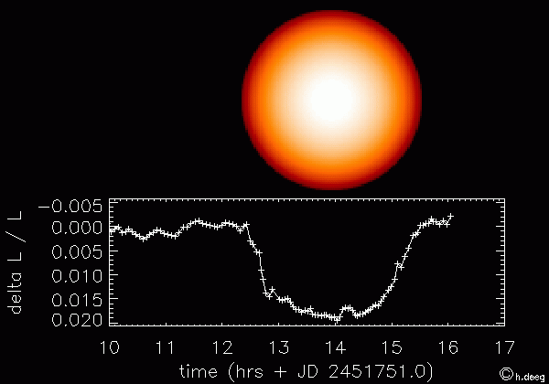
Sistema HD209458

Slide 67
Fotometria: aspetti quantitativi
La variazione di luminosità della stella:
dipende dal diametro del pianeta (non dalla massa)
non dipende dalla distanza del pianeta dalla stella
non dipende dalla distanza della stella da noi (ma …)
suggerisce l’inclinazione dell’orbita

Slide 68
Cosa è possibile determinare
con il metodo fotometrico?
Grandezza | Determinabile?
 | Spettroscopia | Fotometria
Periodo orbitale | sì | sì
Semiasse maggiore | sì | sì
Diametro | no | sì
Forma dell’orbita (eccentricità) | sì | no
Orientazione dell’orbita (inclinazione) | no | sì
Massa | sì (*) | no

Slide 69
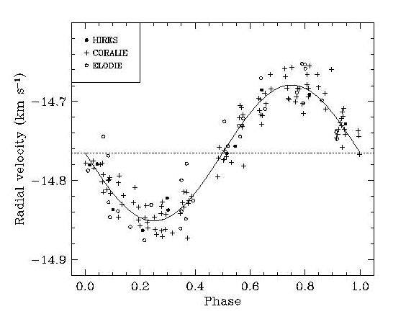
Sistema HD209458
M = 0.71 M_{Giove} a = 0.045 AU periodo = 3.5 d R = 1.38 R_{Giove}
densità = 1/3 dell'acqua

Slide 70

Kepler
(lancio: 6 marzo 2009)

Slide 71

Matrice di 42 CCD di 2200×1024 pixel ciascuno (95 Megapix)

Slide 72


Slide 73


Slide 74

Kepler

Slide 75


Slide 76
Metodi di detezione
Osservazione diretta
(ottico o infrarosso)

Slide 77

Effetto della turbolenza atmosferica
sulla risoluzione dell’immagine

Slide 78

Effetti della turbolenza atmosferica

Slide 79

Miglioramento della risoluzione dell’immagine
per mezzo di ottiche adattive

Slide 80

Metodi di detezione
Ottiche adattive
(ottica adattiva)
(telescopio spaziale)

Slide 81

Pianeta 2M1207 b
Distanza: 170 anni luce
Scoperta: 2004
Massa: 4 M_{giove}
Raggio orbitale: 45-50 AU
(la stella principale è una nana bruna)

Slide 82

Pianeta 1RXS1609 b
Distanza: 500 anni luce Scoperta: settembre 2008 Conferma: luglio 2010
Massa: 14 M_{Giove} Raggio: 1.7 R_{Giove} Raggio orbitale: 330 AU

Slide 83

Sistema planetario di HR 8799
Distanza: 130 anni luce Scoperta: novembre 2008 (telescopio Gemini, Hawaii)

Slide 84


Slide 85
Statistica dei sistemi trovati finora
(gennaio 2013)
676 sistemi planetari
859 pianeti
128 sistemi multipli

Slide 86
Statistica dei sistemi trovati finora
(febbraio 2015)
676 1189 sistemi planetari
859 1890 pianeti
128 477 sistemi multipli

Slide 87


Slide 88


Slide 89


Slide 90
Le teorie tradizionali di formazione planetaria
la differenza di temperatura crea un gradiente chimico:
Sistema Solare interno: elementi pesanti, pianeti piccoli
Sistema Solare esterno: elementi leggeri, pianeti giganti
come si formano i "Giovi caldi" ?
migrazione di pianeti esterni?
frizione nel protodisco?
incontri ravvicinati?
formazione in loco per instabilità gravitazionale?

Slide 91
Esistono pianeti abitati da forme di vita?
Esistono pianeti abitabili?
Cosa vuol dire “abitabile”?
Requisiti ragionevoli:
Atmosfera (massa, temperatura, composizione chimica)
Acqua liquida (temperatura)
Campo magnetico (massa, composizione chimica, età)
Composizione chimica

Slide 92


Slide 93


Slide 94


Slide 95


Slide 96

Sistema HD209458

Slide 97


Slide 98

Cicli dell’acqua, dell’ossigeno e dell’anidride carbonica nell’atmosfera terrestre

Slide 99
Bibliografia
Giovanna Tinetti, I pianeti extrasolari. Alla ricerca di nuovi mondi nella nostra galassia, Il Mulino (2013)
Iris Fry, L’origine della vita sulla Terra, Garzanti (2002, orig. 2000)

Slide 100
Siti web
Wikipedia (inglese!)
The Extrasolar Planet Encyclopedia (exoplanet.eu)

Slide 101


